Slide 1

VINSJAN PÅ KAIA
Albumcover, EMI 2007
Tekst: Idar Lind / Intertekst Vg3 s. 504

Slide 2
Målmerke | Variantar, kryss av | Eksempel i teksten | Geografisk plassering | Kommentar
Tone | høgtone: lågtone:
Trykkplassering i lånord mm. | fyrste staving: siste staving:
Infintiv: | - a-mål - e-mål - kløyvd infinitiv - apokope - kløyvd infinitiv med apokope
Retrofleksar | ja: nei:
Tjukk l | av historisk l: av historisk rd:
Skarre-r | ja: nei:
Palatalisering | ja: nei:
1. person sg. | j-: e/i/æ:
1. person pl. | v-: m-: oss:
Nektingsadverb | itte/inte/ente: ikkje/ikkji: itj: ikke:
Oppsummering
Vi tek utgangspunkt i dette skjemaet, som du finn på Intertekst sine nettsider

Slide 3
INFINITIV
Eit av dei viktigaste målmerka for å plassere teksten
Tips nr. 1: leit etter modale hjelpeverb som vil, skal, må, bør, kan. Etter slike verb kjem det alltid ein infinitiv:
«Æ skull bli styrmann» – men sidan verbet bli er eit kortverb, har det inga infinitivsending → ubrukeleg her
«forlovelsesring skull du få» – få er også eit kortverb
«den dan æ skull færra» – bingo! Infintiven viser a-ending
Tips nr. 2: leit etter infinitivsmerket å:
*te å sei adjø: infinitiven viser apokope

Slide 4
INFINITIV – MANGE
ALTERNATIV
a-mål
e-mål
kløyvd infinitiv
apokope
kløyvd infinitiv med apokope
Vi veit då at vi er i Trøndelag eller på Nordmøre.
Vi er her: kløyvd infinitiv med apokope

Slide 5
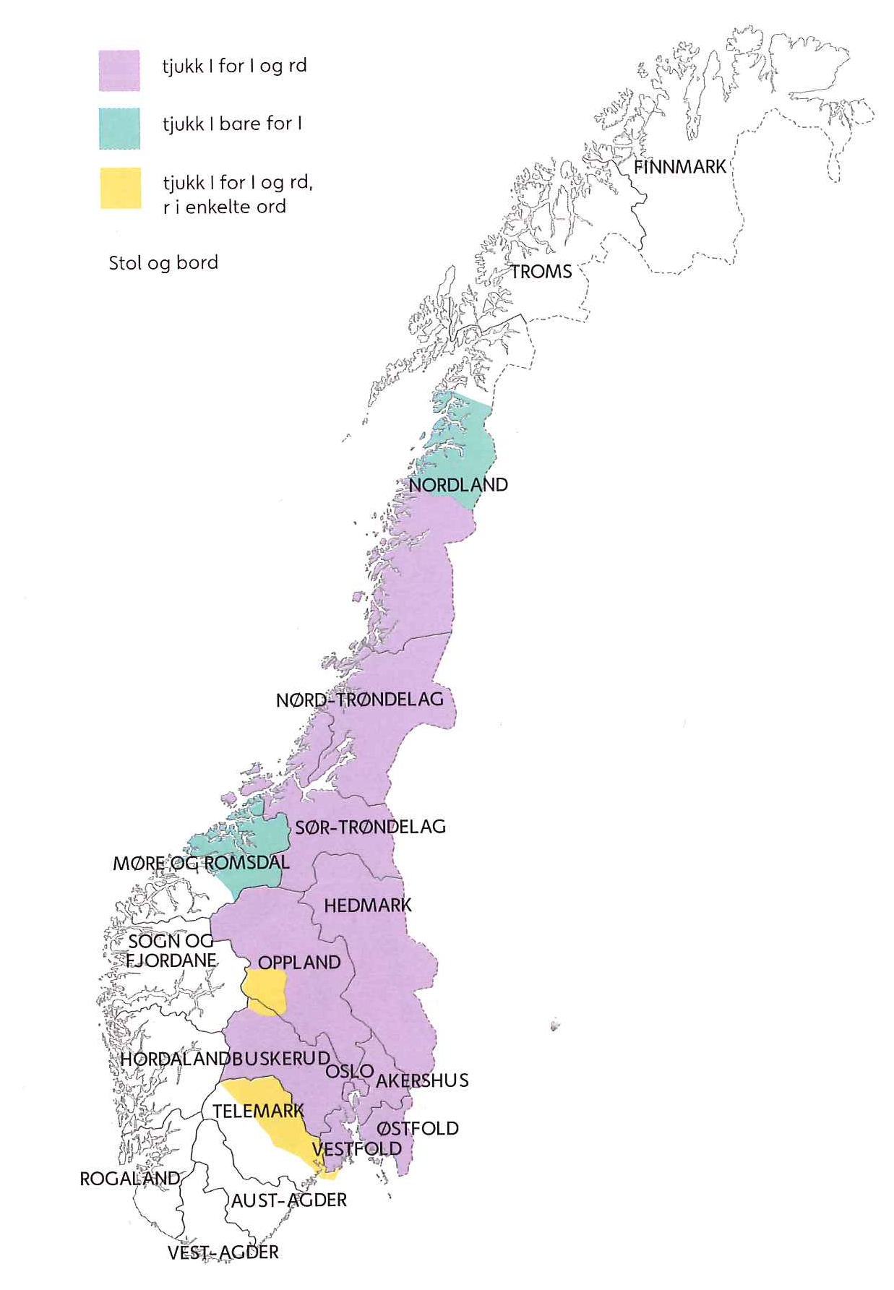
TJUKK L
Lytt til songen på Youtube!
I den trykte teksten ser vi ikkje dette, her må vi høyre:
Av historisk l:
«stål», «blyg», «klina»
Av historisk rd:
«om bor» → NEI
Dette peikar mot Nordmøre, som berre har tjukk l for l. Men det kan òg tyde på bymål frå heile området, som ofte mistar denne tjukke l-en.

Slide 6
RETROFLEKSAR
forsto → «fosjto»
vart →«vaţ»
Både Trøndelag/Nordmøre, Austlandet og Nordland har retrofleksar, som òg heng saman med bruken av tjukk l.
Har vi tjukk l eller retrofleksar, kan vi ikkje ha skarre-r.

Slide 7
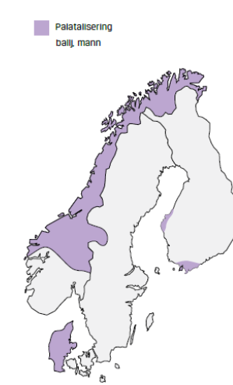
PALATALISERING
mainn
Eksempel:
«skoill bli styrmainn»
«aildri»
«denj dan»
«ailtfor»

Slide 8
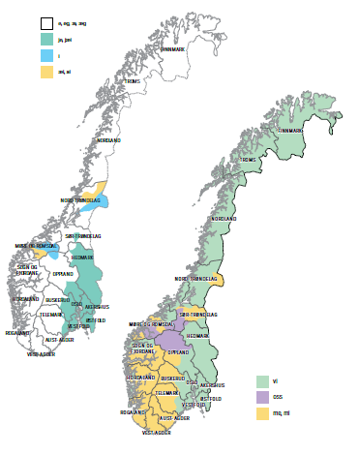
PERSONLEGE
PRONOMEN
e, eg, æ, æg
vi
Teksten har formene
vi, æ
Vi held oss framleis til Trøndelag/ Nordmøre, og ser at vi kan utelukke indre område i sør, som har oss eller me/mi, og indre område i nord som har i/ei/ai.
oss
je, jæi
me, mi

Slide 9
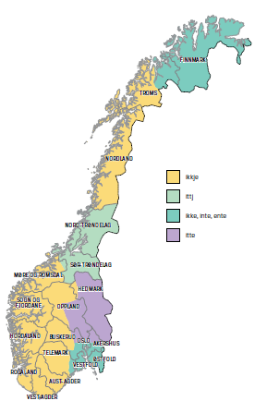
NEKTINGSADVERBET
Vi finn forma
«ikke»
Her skulle vi ha forventa itj eller ikkje. Nå vi likevel finn ikke, handlar det truleg om at denne forma spreier seg til byar og tettstader.
Kor skal vi då? Kristiansund, Trondheim, Levanger, …?
Vi juksar litt, og ser på kor DDE er frå …

Slide 10
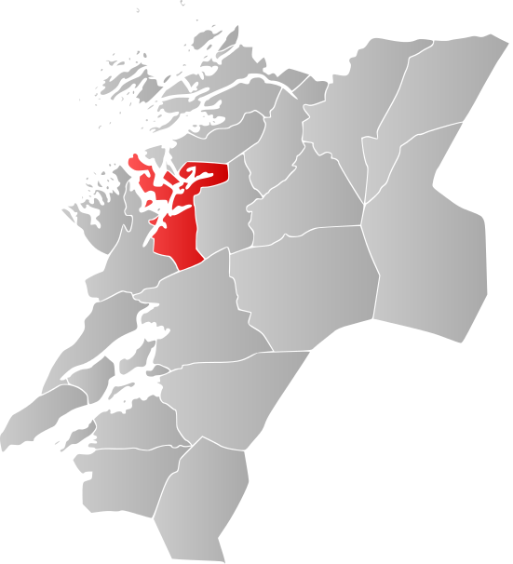
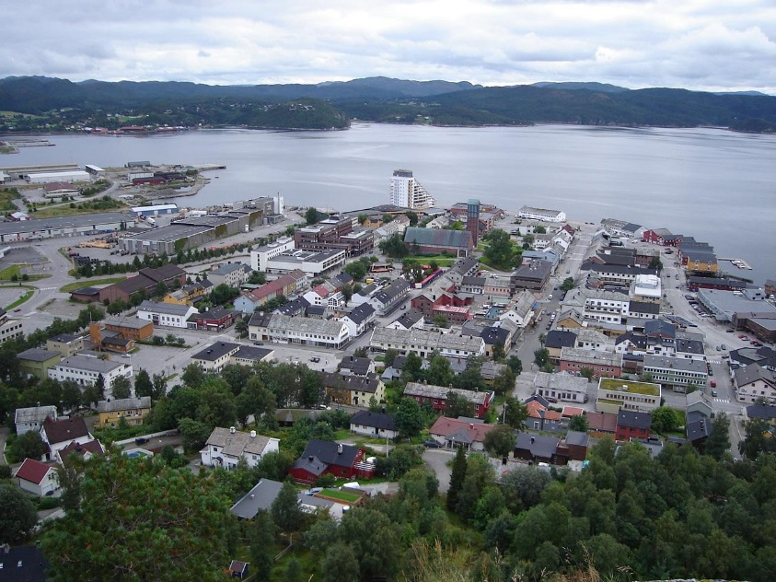
SVARET ER ALTSÅ
NAMSOS
Nord-Trøndelag
Foto: Sven McCullough, august 2005/CC Commons
By Jon Harald Søby - Own work, Public Domain, https://commons.wikimedia.org/w/index.php?curid=1590673

